Slide 1
第4讲：流程控制
主讲教师：饶云波 副教授 博导

Slide 2
本章内容
4.1 复合语句
4.2 条件语句
4.3 循环语句

Slide 3
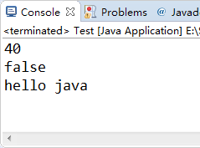
4.1复合语句
Java语言的复合语句是以整个块区为单位的语句，所以又称块语句。复合语句由开括号“{”开始，闭括号“}”结束。在定义一个类或方法时，类体就是以“{ }”作为开始与结束的标记，方法体同样也是以“{ }”作为标记。对于复合语句中的每个语句都是从上到下地被执行。复合语句以整个块为单位，可以用在任何一个单独语句可以用到的地方，并且在复合语句中还可以嵌套复合语句。
public class Compound {
public static void main(String args[]) {
int x = 20;
{ int y = 40;
System.out.println(y);
int z = 245;
boolean b;
{ b = y > z;
System.out.println(b); // 复合语句
}
}
String word = "hello java";
System.out.println(word);
}
}

Slide 4
4.2 条件语句
本讲大纲：
1、if条件语句
2、switch多分支语句

Slide 5
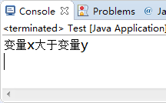
if条件语句
if条件语句是一个重要的编程语句，它用于告诉程序在某个条件成立的情况下执行某段程序，而在另一种情况下执行另外的语句。
使用if条件语句，可选择是否要执行紧跟在条件之后的那个语句。关键字if之后是作为条件的“布尔表达式”，如果该表达式返回的结果为true，则执行其后的语句；若为false，则不执行if条件之后的语句。if条件语句可分为简单的if条件语句、if…else语句和if…else if多分支语句。
public class Getif {
public static void main(String args[]) {
int x = 45;
int y = 12;
if (x > y) {
System.out.println("变量x大于变量y");
}
if (x < y) {
System.out.println("变量x小于变量y");
}
}
}

Slide 6
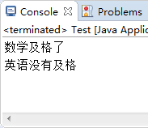
if else条件语句
public class Getifelse {
public static void main(String args[]) { // 主方法
int math = 95; // 声明int型局部变量，并赋给初值95
int english = 56; // 声明int型局部变量，并赋给初值56
if (math > 60) { // 使用if语句判断math是否大于60
System.out.println("数学及格了");
} else {
System.out.println("数学没有及格");
}
if (english > 60) { // 判断英语成绩是否大于60
System.out.println("英语及格了");
} else {
System.out.println("英语没有及格");
}
}
}

Slide 7
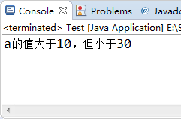
GetTerm条件语句
public class GetTerm {
public static void main(String args[]) { // 主方法
int x = 20; // 声明int型局部变量
if (x > 30) { // 判断变量x是否大于30
System.out.println("a的值大于30");
} else if (x > 10) { // 判断变量x是否大于10
System.out.println(“a的值大于10，但小于30”); } else if (x > 0) { // 判断变量x是否大于0
System.out.println(“a的值大于0，但小于10”); } else
{
System.out.println("a的值小于0");
}
}
}

Slide 8
switch多分支语句
switch语句中表达式的值必须是整型或字符型，常量值1~常量值n必须也是整型或字符型。
switch语句首先计算表达式的值，如果表达式的值和某个case后面的变量值相同，则执行该case语句后的若干个语句直到遇到break语句为止。此时如果该case语句中没有break语句，将继续执行后面case里的若干个语句，直到遇到break语句为止。
若没有一个常量的值与表达式的值相同，则执行default后面的语句。default语句为可选的，如果它不存在，而且switch语句中表达式的值不与任何case的常量值相同，switch则不做任何处理。

Slide 9
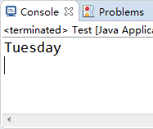
switch多分支语句
public class GetSwitch { // 创建类
public static void main(String args[]) { // 主方法
int week = 2; // 定义int型变量week
switch (week) { // 指定switch语句的表达式为变量week
case 1: // 定义case语句中的常量为1
System.out.println("Monday");
break;
case 2:
System.out.println("Tuesday");
break;
case 3:
System.out.println("Wednesday");
break;
default: // default语句
System.out.println("Sorry,I don't Know");
}
}
}

Slide 10
4.3 循环语句
本讲大纲：
1、while循环语句
2、do…while循环语句
3、for循环语句

Slide 11
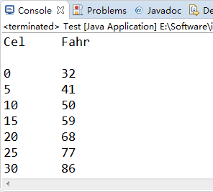
循环语句示例
while语句实现输出0℃ ～30℃中以5℃为间隔的摄氏到华氏温度转换表。
class TempConverWhile {
public static void main(String args[]){
int fahr,cels;
System.out.println("Cel\tFahr\n");
cels=0;
while (cels<=30) {
fahr=cels*9/5+32;
System.out.println(cels+"\t"+fahr);
cels += 5;
}
}
}
初始化
判断条件
循环体
迭代

Slide 12
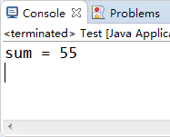
while循环语句
while语句也称条件判断语句，利用一个条件来控制是否要继续反复执行这个语句，语法如下：
while(条件表达式) {
执行语句
}
当条件表达式的返回值为真时，则执行{}中的语句，当执行完{}中的语句后，重新判断条件表达式的返回值，直到表达式返回的结果为假时，退出循环。
public class GetSum { // 创建类
public static void main(String args[]) { // 主方法
int x = 1; // 定义int型变量x，并赋给初值
int sum = 0; // 定义变量用于保存相加后的结果
while (x <= 10) {
sum = sum + x;
x++;
}
System.out.println("sum = " + sum); // 将变量sum输出
}
}

Slide 13
do…while循环语句
do…while循环语句与while循环语句类似，区别是while语句为先判断条件是否成立再执行循环体，而do…while循环语句则先执行一次循环后，再判断条件是否成立。也就是说do…while循环语句中大括号中的程序段至少要执行一次，语法如下所示：
do {
执行语句
}
while(条件表达式);
与while语句的一个明显区别是do…while语句在结尾处多了一个分号（;）。

Slide 14
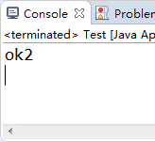
do…while循环语句
public class Cycle {
public static void main(String args[]) {
int a = 100; // 声明int型变量a并赋初值100
while (a == 60) // 指定进入循环体条件
{
System.out.println("ok1"); // while语句循环体
a--;
}
int b = 100; // 声明int型变量b并赋初值100
do {
System.out.println("ok2"); // do…while语句循环体
b--;
} while (b == 60); // 指定循环结束条件
}
}

Slide 15
for循环语句
for循环是Java程序设计中最有用的循环语句之一。一个for循环可以用来重复执行某条语句，直到某个条件得到满足。在Java5以后新增了foreach语法。
语法如下所示：
for(表达式1;表达式2;表达式3) {
语句序列
}
表达式1：初始化表达式，负责完成变量的初始化。
表达式2：循环条件表达式，值为boolean型的表达式，指定循环条件。
表达式3：循环后操作表达式，负责修整变量，改变循环条件。

Slide 16
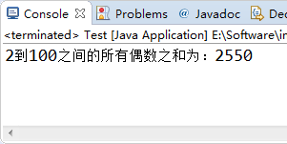
for语句循环执行的顺序是：
执行初始化initalize；
计算表达式condit的值；
若condit值为true，则执行循环体statements；
  执行迭代部分iterat；
  返回到2；
若condit值为false，则终止for语句。
public class Circulate { // 创建类Circulate
public static void main(String args[]) { // 主方法
int sum = 0; // 声明变量，用于保存各数相加后的结果
for (int i = 2; i <= 100; i += 2) {
sum = sum + i; // 指定循环条件及循环体
}
System.out.println("2到100之间的所有偶数之和为：" + sum);
}
}

Slide 17
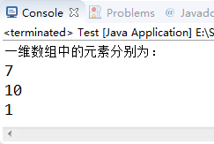
for循环语句—foreach
foreach语句是for语句的特殊简化版本，但是foreach语句并不能完全取代for语句，然而任何foreach语句都可以改写为for语句版本。foreach并不是一个关键字，习惯上将这种特殊的for语句格式称之为foreach语句。foreach语句在遍历数组等方面为程序员提供了很大的方便，语法如下所示：
for(元素变量x : 遍历对象obj) {
引用了x的java语句;
}
public class Repetition { // 创建类Repetition
public static void main(String args[]) { // 主方法
int arr[] = { 7, 10, 1 }; // 声明一维数组
System.out.println("一维数组中的元素分别为："); // 输出信息
for (int x : arr) {
//foreach语句，int x引用的变量，arr指定要循环遍历的数组 System.out.println(x);
}
}
}

Slide 18
4.4 循环控制
本讲大纲：
1、break语句
2、continue循环语句

Slide 19
break语句
break常用于switch语句的中，用break语句起跳出switch语句的作用。
break语句不仅能用在switch语句，也可以用在循环语句，都同样起到结束它所在语句块流程。
处在break语句之后的语句将会被跳过而不被执行。

Slide 20
break语句既可以用于中断或跳出它所在语句块，还可以用于中断或跳出它所指定的块。
如果break语句中有语句标记，该语句就会中断或跳出这个语句标记所指定的块。
语句标记是指在语句块的第一条语句前面加上一个标记，作为该语句的标记。语句标记是一个Java的合法标识符，在使用时需要在它的后面加上一个“：”。

Slide 21
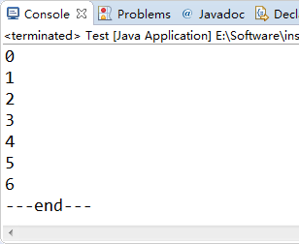
break循环控制
使用break跳出循环。
public class BreakTest {
public static void main(String[] args) {
for (int i = 0; i <= 100; i++) {
System.out.println(i);
if (i == 6) {//如果i等于6则跳出循环
break;
}
}
System.out.println("---end---");//显示程序结束
}
}

Slide 22
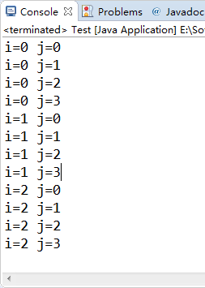
break循环控制
在嵌套的循环中使用break跳出内层循环。
public class BreakInsideNested {
public static void main(String[] args) {
for (int i = 0; i < 3; i++) {
for (int j = 0; j < 6; j++) {
if (j == 4) {// 如果j等于4的时候就结束内部循环
break;
}
System.out.println("i=" + i + " j=" + j);
}
}
}
}

Slide 23
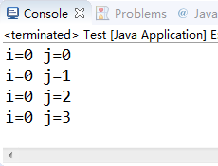
break循环控制
用带有标签的break跳出外层循环。
public class BreakOutsideNested {
public static void main(String[] args) {
Loop: for (int i = 0; i < 3; i++) {// 在for循环前用标签标记
for (int j = 0; j < 6; j++) {
if (j == 4) {// 如果j等于4的时候就结束外层循环
break Loop;// 跳出Loop标签标记的循环体
}
System.out.println("i=" + i + " j=" + j);
}
}
}
}

Slide 24
循环中的continue语句
continue语句用于循环结构中，当程序执行contiune语句时，程序流程就结束本次循环，充当了循环体的最后一条语句作用。
continue语句也可以带语句标记，它的作用是结束该语句标记的外层循环的本次循环。
continue语句使用格式如下：
continue [outerLabel];

Slide 25
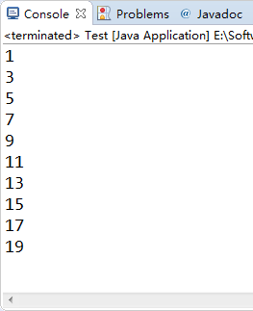
Continue语句
输出1~20之间的奇数，使用continue跳出循环。
public class ContinueTest {
public static void main(String[] args) {
for (int i = 1; i < 20; i++) {
if (i % 2 == 0) {// 如果i是偶数
continue;// 跳到下一循环
}
System.out.println(i);// 输出i的值
}
}
}

Slide 26
Thank you

